Slide 1

Grupo 1 Projeto CarBills

Slide 2
Componentes do Grupo
João Paulo
Paulo Henrique
Miguel Alvim
Gilson dos Reis

Slide 3
MODELO PARA ANÁLISE DE PONTOS DE FUNÇÃO DO PROJETO:
Motivo de termos escolhido:
Possível de se calcular a partir da documentação do programa, não necessitando de que o mesmo esteja implementado.
Não leva em consideração a maneira como o programa é escrito, o que pode divergir entre as linguagens utilizadas.
Leva em consideração a complexidade de cada tarefa, independente da linguagem, sendo algo mais universal.

Slide 4
MODELO PARA ANÁLISE DE PONTOS DE FUNÇÃO DO PROJETO:
Definição do “Ponto de Função”
Definição de Arquivo Lógico Interno
Definição de Saída Externa
Definição de Entrada Externa
Definição de Consultas

Slide 5
PONTO DE FUNÇÃO
Quantificação do Produto do Trabalho X Funções Criadas
Leva em consideração a complexidade
Não considera o Método de construção
Em média, consideramos para um programador JAVA, 5h por ponto de função
Em média, consideramos desenvolvedor de SQL, 3h por ponto de função

Slide 6
PONTO DE FUNÇÃO
Importante para se ter de forma prévia um cálculo que quanto será gasto no sistema
O gasto é calculado ao multiplicar o total do PF pelo custo/hora de um funcionário

Slide 7
ARQUIVO LÓGICO INTERNO (ALI)
Valores lógicos armazenados pelo programa
Todos os valores geridos pelo programa
Consultas
Cadastros
Atualizações

Slide 8
SAÍDA EXTERNA (SE)
Gera os dados de controle, gerados pelo sistema
Dados formatos para serem apresentados ao usuário
Em geral são os relatórios que o programa gera

Slide 9
ENTRADA EXTERNA (EE)
Valores inseridos no sistema
Podem ser criados pelo usuário ou pelo próprio sistema
As páginas de cadastro, por exemplo, são um tipo de entrada externa.
Entrada Externa X Arquivo Lógico Interno
As entradas externas são a forma de incrementar os dados guardados na ALI

Slide 10
CONSULTAS
Processo que apresenta ao usuário a recuperação de dados da ALI
As informações de controle são apresentadas externamente à aplicação
Os dados devem se apresentar de forma simples

Slide 11
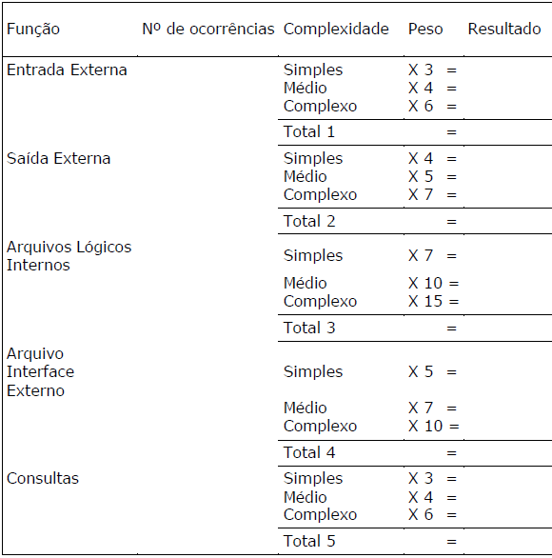
Tabela dos Pesos

Slide 12
Tabela ALI
ALI | Elementos de Data | Tipos de Reg. Lógicos | Complexidade | Pontos de Função
Carro | 10 | 5 | Simples | 7
Gasto | 2 | 2 | Simples | 7
Parcelas | 3 | 3 | Simples | 7
Divida | 2 | 2 | Simples | 7
Total |  |  |  | 28

Slide 13
Tabela de Saída Externa
Processo | Elementos de Data | Arquivos Lógicos | Complexidade | Pontos de Função
Relatório Carro | 12 | 2 | Complexo | 7
Relatório Gasto | 15 | 9 | Complexo | 7
Total |  |  |  | 14

Slide 14
Tabela de Entrada Externa
Processo | Elementos de Data | Arquivos Lógicos | Complexidade | Pontos de Função
Form_Usuário | 5 | 1 | Simples | 3
Form_Gastos | 25 | 9 | Complexo | 6
Form_Dependente | 4 | 2 | Simples | 3
Total |  |  |  | 12

Slide 15
Tabela das Consultas
Processo | Elementos de Data | Arquivos Lógicos | Complexidade | Pontos de Função
Consulta Pessoa | 6 | 2 | Simples | 3
Consulta Imposto | 3 | 1 | Simples | 3
Consulta CompraV. | 2 | 1 | Simples | 3
Consulta Abastecimento | 4 | 1 | Simples | 3
Consulta Seguro | 4 | 1 | Simples | 3
Consulta Multa | 3 | 1 | Simples | 3
Consulta Parcelamento | 3 | 1 | Simples | 3
Consulta Divida | 2 | 1 | Simples | 3
Total |  |  |  | 24

Slide 16
Total do Projeto
ALI = 28
SE = 14
EE = 12
CE = 24
Total de Pontos = 78
Total de Horas Esperadas(SQL = 3h/PF ; JAVA = 5h/PF)
28*3 + 50*5 =334horas

Slide 17
OBRIGADO

